Slide 1
Responsividade em programação
É a capacidade de construir um layout que se adapte a diferentes tamanhos tela.
Não é somente diminuir ou aumentar a tela no dispositivo usado, mas antes fazer com que o layout se adapte ao dispositivo usado, porque em cada dispositivo temos uma interação diferente, por exemplo usuários de celulares usam aplicativos de forma diferente dos usuários de tablets e computadores.

Slide 2
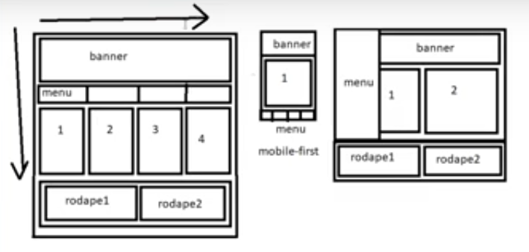
A Renderização (carregamento e formatação completa) de telas em navegadores web se dá da Esquerda para a Direita e de Cima para Baixo

Slide 3
Iniciando o código INDEX.HTML
<div class="sessao">
<h2>1</h2>
</div>
<div class="sessao">
<h2>2</h2>
</div>
<div class="sessao">
<h2>3</h2>
</div>
<div class="sessao">
<h2>4</h2>
</div>
</section>
<footer>
<div class="rodape">
<p>rodapé 1</p>
</div>
<div class="rodape">
<p>rodapé 2</p>
</div>
</footer>
</body>
</html>
<!DOCTYPE html>
<html lang="en">
<head>
<meta charset="UTF-8">
<meta name="viewport" content="width=device-width, initial-scale=1.0">
<title>Responsividade</title>
<link rel="stylesheet" type="text/css" href="styles.css">
</head>
<body>
<header>
<h1>Banner</h1>
</header>
<nav>
<a href="#">Home</a>
<a href="#">HTML</a>
<a href="#">CSS</a>
<a href="#">Responsividade</a>
</nav>
<section id="conteudo">

Slide 4
Iniciando a formatação CSS
#conteudo{
display: flex;
flex-direction: row;
gap: 5px;
padding: 10px;
min-height: 300px;
}
#conteudo .sessao{
flex: 1;
background-color: #f2f2f2;
padding: 10px;
}
footer{
display: flex;
flex-direction: row;
gap: 10px;
padding-left: 10px;
padding-right: 10px;
}
footer .rodape{
flex: 1;
background-color: #6666;
padding: 10px;
}
body{
margin: 0px;
padding: 0px;
font-family: Arial, Helvetica, sans-serif;}
header{
background-color: #fc0;
min-height: 160px;
padding: 20px;}
H1, h2{
margin: 0px;}
nav{
display: flex;
flex-direction: row;
gap: 5px;
}
nav a{
flex: 1;
padding: 10px;
text-align: center;
background-color: orange;
}

Slide 5
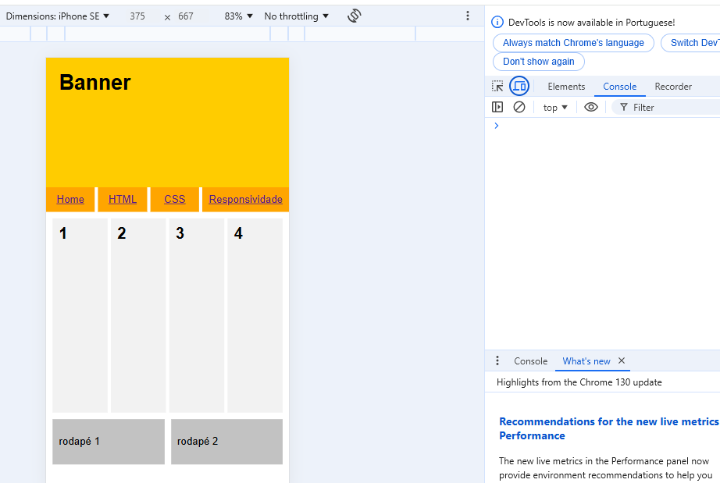
Verificando o Tamanho dos Dispositivos
Pressione F12
e selecione
o dispositivo

Slide 6
Selecionar a Mídia no CSS
<!– Primeiro vamos ajustar o NAV no HTML -->
<nav>
<a href="#"><span>Home</span><i>H</i></a>
<a href="#"><span>HTML</span><i>T</i></a>
<a href="#"><span>CSS</span><i>C</i></a>
<a href="#"><span>Responsividade</span><i>R</i></a>
</nav>

Slide 7
Selecionar a Mídia no CSS
@media screen{
nav{
display: flex;
flex-direction: row;
gap: 5px;
}
nav a i{
display: none;
}
}
@media(max-width: 480px){
nav{
position: fixed;
bottom: 0px;
left: 0px;
display: flex;
flex-direction: row;
width: 100%;
}
nav a i{
display: block;
}
nav a span{
display: none;
}
}
nav a{
flex: 1;
padding: 10px;
text-align: center;
background-color: orange;
}

